Slide 1
硬件课程设计 中期答辩
答辩学生：王杰永
指导教师：王凯

Slide 2
电子密码锁设计要求：
利用8255控制4*4键盘与LCD显示屏与开锁指示继电器，可以修改密码并设定海关密码，模拟海关锁特性。开关锁状态显示在LCD屏显示。开锁错误声光报警提示。
语言：C语言

Slide 3


主要内容
一、研究意义
二、系统功能
三、模块分解
四、工作计划

Slide 4
一、研究意义

Slide 5

一、研究意义
在日常生活和工作中，传统的防盗锁由于构造简单、安全性较低且寿命短，无法满足大众的需求，特别是配套钥匙的携带极其不方便，给人们带来很大烦恼。
随着电子信息技术的发展，我们可以采用电子密码锁来替代传统的防盗锁。
电子密码锁通过内部的数字逻辑电路或单片机芯片工作，采用密码代替钥匙，免去了需要随身携带钥匙的烦恼。
相比于普通锁，电子锁可以随时更换、修改密码，在开锁错误后启动声光报警。因此，电子锁具有功能多样、灵活性高、实用性强等优点，具有广泛的实际应用价值。本课题有良好的研究意义。

Slide 6
二、系统功能

Slide 7
二、系统功能
01
02
03
04
键盘控制模块
LCD显示模块
开锁提示模块
密码模块
键盘基础功能
键盘与LCD配合功能
显示预定义文字
显示键盘输入数字
开锁指示继电器
开锁错误的声光报警
密码的设定
密码的修改
密码的加密

Slide 8
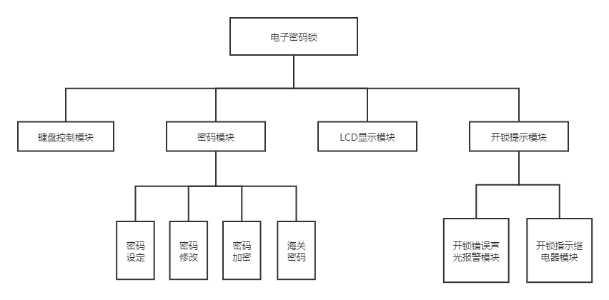
二、系统功能

Slide 9
三、模块分解

Slide 10
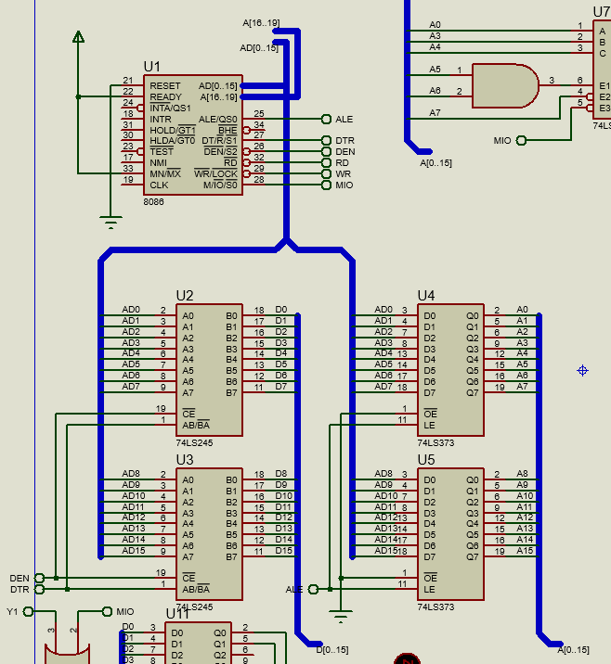
三、模块分解
对于8086的地址数据总线复用问题，使用两片74LS373八位地址锁存器将地址信号从复用总线中分离。使用两片74LS245八位双向数据缓冲器将数据信号从复用总线中分离。从而得到了新的地址总线与数据总线。
1. 8086的最小模式

Slide 11
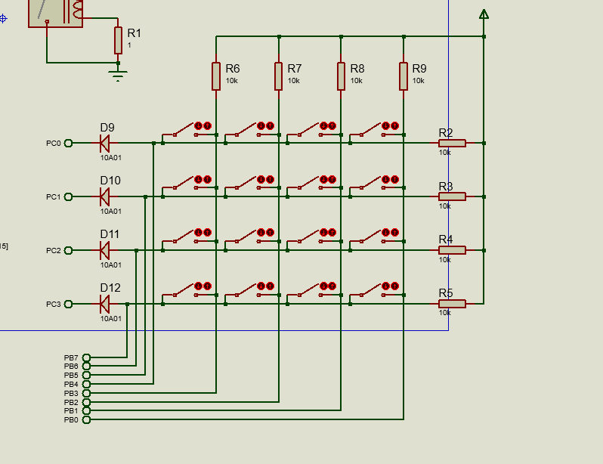
三、模块分解
在键盘电路中，通过8255的B端口（输入）连接键盘的四条行线与四条列线，通过8255的C端口（输出）连接键盘的四条行线，进而控制键盘行线。
2. 键盘电路

Slide 12
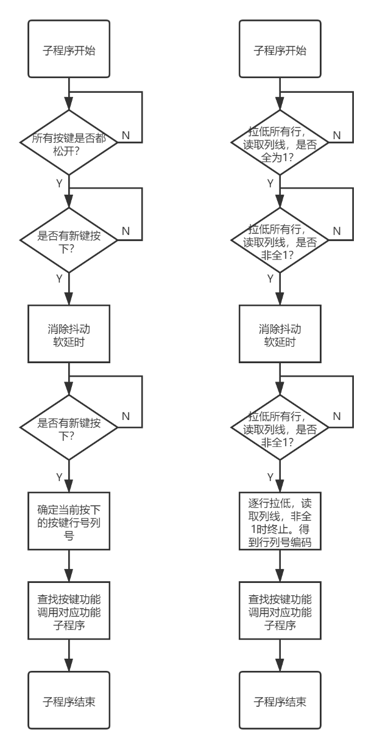
三、模块分解
通过8255给行线输出0后，若某一个按钮被按下，则对应列线也会改变成低电平。即我们可以通过分别为每一行送低电平，检测所有列是否不全是高电平来判断出是第几行的第几列的按钮被按下。
2. 键盘电路

Slide 13
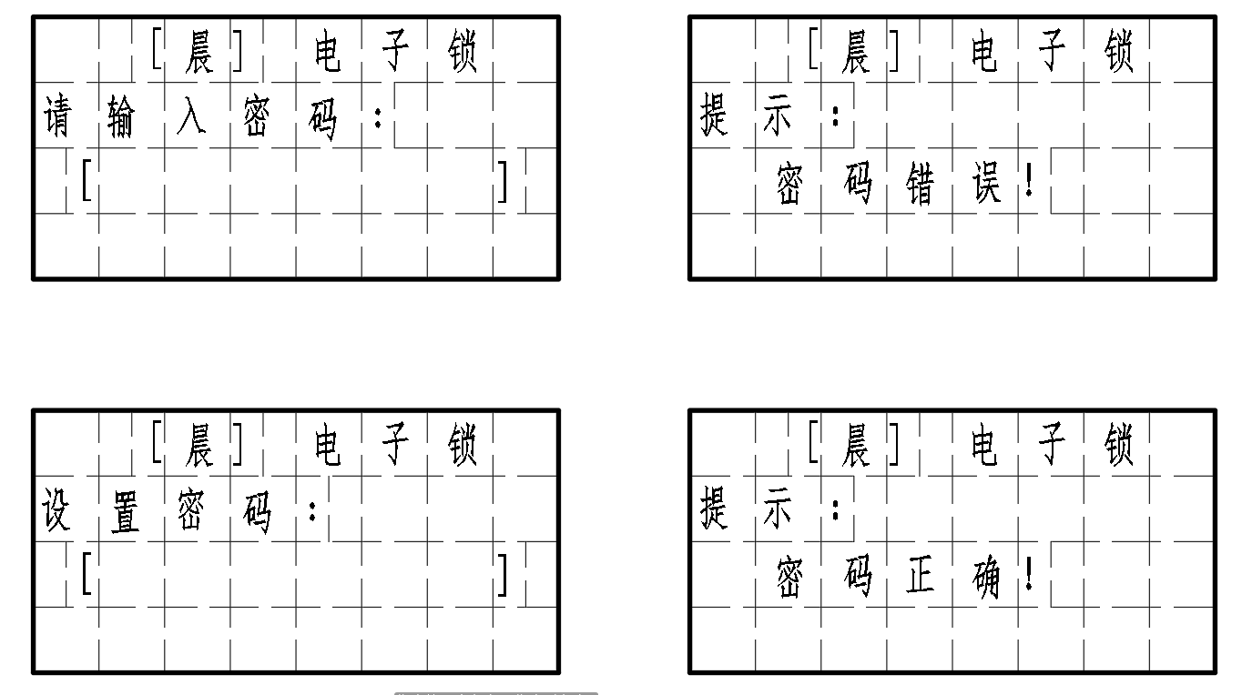
三、模块分解
Line1 | 80H | 81H | 82H | 83H | 84H | 85H | 86H | 87H
Line2 | 90H | 91H | 92H | 93H | 94H | 95H | 96H | 97H
Line3 | 88H | 89H | 8AH | 8BH | 8CH | 8DH | 8EH | 8FH
Line4 | 98H | 99H | 9AH | 9BH | 9CH | 9DH | 9EH | 9FH
LCD12864的显示屏是由128 × 64的点阵构成。
每一个汉字是16×16点阵，故12864最多显示4行每行最多8个汉字。
每个字符是8×16点阵，故一个汉字的位置可以由两个字符替代
3.LCD显示

Slide 14
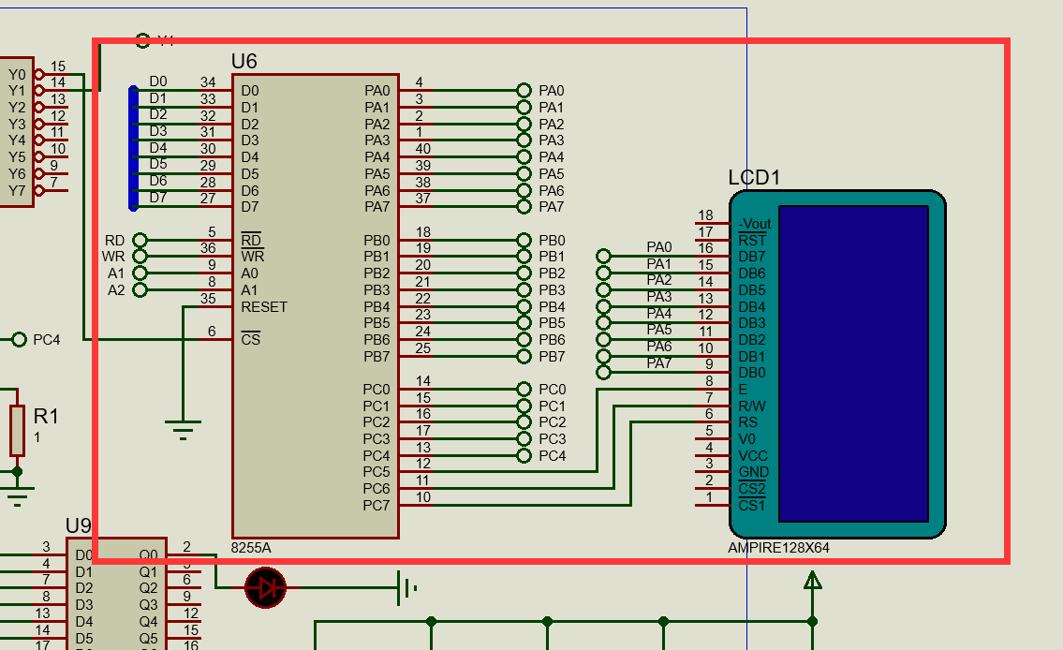
三、模块分解
8255的A端口（输出）连接12864与8086的数据总线。使用8255的PC5、PC6、PC7端口（输出）连接LCD的控制端，通过向这三个端口输出高/低电位来控制12864的工作状态进而实现读/写数据、读/写命令。其硬件电路如下图所示。
3.LCD显示

Slide 15
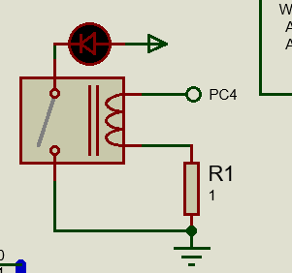
三、模块分解
在输入密码正确时，向继电器输出一高电位使得锁打开，同时开锁指示灯亮。该模块通过8255的PC4端口（输出）控制。
4.开锁指示继电器

Slide 16
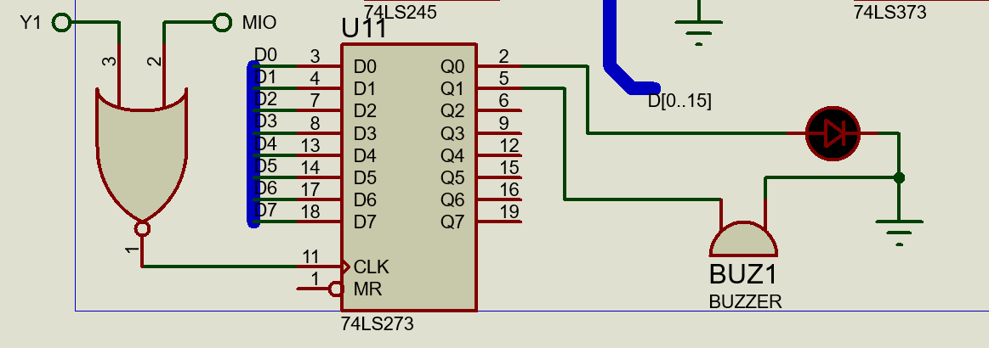
三、模块分解
在输入密码错误时，向LED灯与扬声器输出高电平达到声光报警功能。
但是由于8255没有空余端口为该模块提供功能，该模块我使用了74LS273来控制。将译码器的一个输出以及8086的M/IO端口通过简单的逻辑运算接入74LS273的时钟端，当8086给出特定地址并提供IO读/写信号时，该模块被激活。
5.开锁错误声光报警

Slide 17
三、模块分解
密码的设定、修改主要通过软件实现。
如果把用户设定的密码直接储存到存储器的某一位置，那么只需要找到该位置并读取出该存储单元的值就可破译密码。考虑到这个因素，在该课题中通过软件的方式对用户设定的密码进行二次加密后再进行储存。在输入密码时，只要对输入的密码进行同样的加密步骤后再与设定的密码（加密形式）比对，同样可以实现开锁功能。
6.密码相关

Slide 18
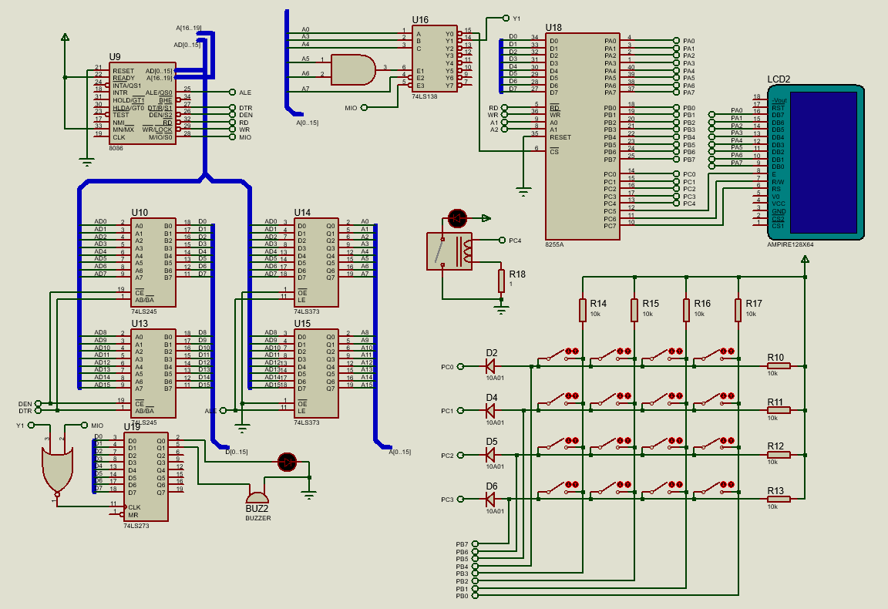
三、模块分解
7.硬件电路图

Slide 19
四、工作计划

Slide 20
四、工作计划
按照该课程教学内容，我对于系统设计部分的30学时的安排如下：
学时 | 累计学时 | 内容
2 | 2 | 键盘电路与8255的连接，完成键盘的软件编写与调试
4 | 6 | 在键盘的基础上，完成对于预设置密码的正误判断程序，完成开锁指示继电器和开锁错误的声光报警部分的硬件连接与软件逻辑，进而完成密码的自定义设置与修改。
8 | 14 | 调试LCD12864完成基本的显示功能。完成主要的四个显示界面的程序。
10 | 24 | 完成LCD与键盘配合的主程序。
2 | 28 | 完成密码的加密程序。
4 | 30 | 软硬件综合调试与其他功能拓展。

Slide 21
演示完毕，感谢教师指导
POWERPOINT OF GRADUATION TEPLY
答辩学生：王杰永
指导教师：王凯

Slide 23
添加论文内容第一部分标题
单击输入标题
单击输入标题
单击输入标题
单击输入标题
单击输入标题
请在这里添加文字内容请在这里添加文字内容请在这里添加文字内容请在这里添加文字内容
请在这里添加文字内容请在这里添加文字内容请在这里添加文字内容请在这里添加文字内容
请在这里添加文字内容请在这里添加文字内容请在这里添加文字内容请在这里添加文字内容
请在这里添加文字内容请在这里添加文字内容请在这里添加文字内容请在这里添加文字内容
请在这里添加文字内容请在这里添加文字内容请在这里添加文字内容请在这里添加文字内容

Slide 24
添加论文内容第一部分标题
01
02
03
04
添加文字标题
添加文字标题
添加文字标题
添加文字标题
请在这里添加文字内容请在这里添加文字内容请在这里添加文字内容请在这里添加文字内容
更多模板：亮亮图文旗舰店https://liangliangtuwen.tmall.com
请在这里添加文字内容请在这里添加文字内容请在这里添加文字内容请在这里添加文字内容
请在这里添加文字内容请在这里添加文字内容请在这里添加文字内容请在这里添加文字内容

Slide 25
添加论文内容第一部分标题
添加文字标题
标题
添加文字标题
请在这里添加文字内容请在这里添加文字内容请在这里添加文字内容请在这里添加文字内容
请在这里添加文字内容请在这里添加文字内容请在这里添加文字内容请在这里添加文字内容
添加标题
标题
标题
添加文字标题
请在这里添加文字内容请在这里添加文字内容请在这里添加文字内容请在这里添加文字内容

Slide 26
添加论文内容第二部分标题
请在这里添加标题
请在这里添加标题
请在这里添加标题
请在这里添加标题
请在这里添加相应的文字内容请在这里添加相应的文字内容
请在这里添加相应的文字内容请在这里添加相应的文字内容
请在这里添加相应的文字内容请在这里添加相应的文字内容
请在这里添加相应的文字内容请在这里添加相应的文字内容

Slide 27
添加论文内容第二部分标题
添加标题
添加标题
添加标题
这里填写文字内容这里填写文字内容这里填写文字内容这里填写文字内容
这里填写文字内容这里填写文字内容这里填写文字内容这里填写文字内容
这里填写文字内容这里填写文字内容这里填写文字内容这里填写文字内容
点击此处添加标题
这里填写文字内容这里填写文字内容这里填写文字内容这里填写文字内容这里填写文字内容这里填写文字内容这里填写文字内容这里填写文字内容这里填写文字内容这里填写文字内容这里填写文字内容这里填写文字内容这里填写文字内容这里填写文字内容这里填写更多模板：亮亮图文旗舰店https://liangliangtuwen.tmall.com

Slide 28
添加论文内容第三部分标题
培养学生综合运用、巩固与扩展所学的基础理论和专业知识，培养学生独立分析、解决实际问题能力、培养学生处理数据和信息的能力。

Slide 29
添加论文内容第三部分标题
B.
这里填写文字内容这里填写文字内容
A.
这里填写文字内容这里填写文字内容
这里填写文字内容这里填写文字内容这里填写文字内容这里填写文字内容
这里填写文字内容这里填写文字内容这里填写文字内容这里填写文字内容
这里填写文字内容这里填写文字内容这里填写文字内容这里填写文更多模板：亮亮图文旗舰店https://liangliangtuwen.tmall.com
C.
这里填写文字内容
E.
D.
这里填写文字内容这里填写文字内容
这里填写文字内容这里填写文字内容

Slide 30
添加论文内容第三部分标题
标题
标题
标题
标题
标题
标题
，中国专业PPT演示设计领跑者
标题
，中国专业PPT演示设计领跑者
标题
，中国专业PPT演示设计领跑者
标题
，中国专业PPT演示设计领跑者
，中国专业PPT演示设计领跑者
，中国专业PPT演示设计领跑者
标题
标题
标题
这里填写文字内容这里填写文字内容这里填写文字内容这里填写文字内容，这里填写文字内容这里填写文字内容这里填写文字内容这里填写文字内容，这里填写文更多模板：亮亮图文旗舰店https://liangliangtuwen.tmall.com

Slide 31
添加论文内容第三部分标题
标题
这里填写文字内容这里填写文字内容这里填写文字内容这里填写文字内容
这里填写文字内容这里填写文字内容这里填写文字内容这里填写文字内容
这里填写文字内容这里填写文字内容这里填写文字内容这里填写文字内容
这里填写文字内容这里填写文字内容这里填写文字内容这里填写文字内容
这里填写文字内容这里填写文字内容这里填写文字内容这里填写文字内容

Slide 32
添加论文内容第四部分标题
培养学生综合运用、巩固与扩展所学的基础理论和专业知识，培养学生独立分析、解决实际问题能力、培养学生处理数据和信息的能力。

Slide 33
添加论文内容第四部分标题
15%
15%
15%
请在这里添加相应的文字内容请在这里添加相应的文字内容
请在这里添加相应的文字内容请在这里添加相应的文字内容
请在这里添加相应的文字内容请在这里添加相应的文字内容

Slide 34
添加论文内容第四部分标题
类别1
类别2
类别3
类别4
请在这里添加相应的文字内容请在这里添加相应的文字内容
请在这里添加相应的文字内容请在这里添加相应的文字内容
请在这里添加相应的文字内容请在这里添加相应的文字内容
请在这里添加相应的文字内容请在这里添加相应的文字内容

Slide 35
添加论文内容第四部分标题
标题
标题
标题
请在这里添加相应的文字内容请在这里添加相应的文字内容
请在这里添加相应的文字内容请在这里添加相应的文字内容
请在这里添加相应的文字内容请在这里添加相应的文字内容

Slide 36
演示完毕，感谢各位老师
POWERPOINT OF GRADUATION TEPLY
答辩学生：亮亮图文
指导教师：旗舰店

